Slide 1
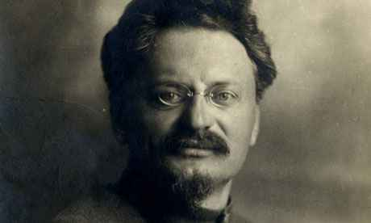
TÜRKİYE’DE TROÇKİ
Nur Başürün

Slide 2
Asıl adı Leon Davidoviç Bronstein olan Troçki, 7 Kasım 1879'da Güney Ukrayna'nın Yenovka köyünde doğdu.
1896'da Nikolayev'de sosyalist düşüncelerle tanıştı.
1897'de Rusya İşçi Birliği adlı gizli örgütü kurdu.
Çar polisince tutuklanıp Sibirya'ya sürgüne gönderildi.

Slide 3
1902 yılında Troçki takma adını kullandığı sahte pasaportla Viyana'ya, oradan da Londra'ya kaçtı.
1905 devriminde St. Petersburg'a dönüp İşçi Sovyeti başkanlığına seçildi.
Devrimin yenilgiye uğramasıyla tutuklanıp 1907'de Doğu Sibirya'ya sürüldü. Yeniden Londra'ya kaçtı.
1917 devriminde Rusya'ya döndü. Dışişleri Komiserliği, ardından da Savaş Komiserliği'ni üstlenip Başkumandan sıfatıyla Kızıl Ordu'yu kurdu.

Slide 5
1924'te Lenin'in ölümünden sonra Stalin'le giriştiği iktidar mücadelesini kaybetti.
1926'da Politbüro'dan çıkartıldı. 1928'de Alma Ata'ya sürüldü. Fakat Alma Ata, Troçki için geçici bir sürgün yeriydi. Çünkü Stalin’in asıl istediği, Troçki’yi Rus topraklarından tamamen atmak, başka bir ülkede sürgüne yollamaktı.
Bu konuda birçok ülkeyle Troçki’yi kabul etmeleri için görüşme yapılmıştı ama hiçbir hükümet, dünyada savaş rüzgarlarının estiği bir dönemde Troçki gibi siyasi birisini kabul etmeye yanaşmıyordu.
20 Ocak 1929’da Rus hükümeti tarafından sürgün emri Troçki’ye verildi.
Sovyet Rusya Dışişleri Bakanı Georgiy Vasilyeviç Çiçerin de Troçki’ye ülke arayanlardan biriydi. Bu dönem Moskova’daki Türk Büyükelçisi Vasıf beydi. Sovyet Rusya’nın Ankara Büyükelçisi Y.Z.Surits’di.
Çiçerin, Türk Dışişleri Bakanı Tevfik Rüştü Aras ve Vasıf Bey’le defalarca konuşmuş ve sonunda Türk hükümetini razı ederek vize almayı başarmıştı.

Slide 6
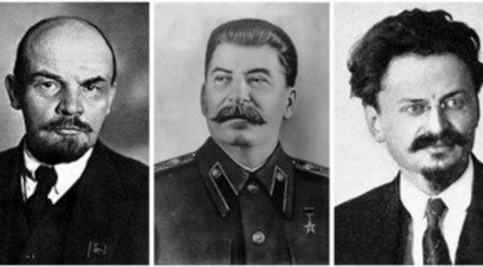

Slide 7
12 ŞUBAT 1929'DA İSTANBUL'A GETİRİLDİ
Türkiye’nin Troçki’yi kabul etmek için bazı koşulları vardı: “Troçki, politik bir göçmen olacaktı. Ona özel ve ayrıcalıklı işlem yapılmayacaktı. Başka ülkeye gitmek isterse, serbest olacaktı. Türkiye’de komünizm uğraşısı göstermeyecek, fakat istediğini yazabilecek ve bunları dışarıda bastırıp yayabilecekti. Troçki’ye Türkiye’de Rusya tarafından hiçbir suikast düzenlenmeyecek, Türk Emniyeti her türlü güvenlik önlemlerini alacaktı.”
Moskova, bu koşulları kabul etti ve 23 Ocak 1929’da Moskova’daki Türkiye Büyükelçiliği’nden Troçkilere “Sedov” adıyla vize verildi. Çok sert geçen hava koşulları nedeniyle 22 günlük bir yolculuktan sonra Leon Davitoviç Troçki, Lenin’in küçük adını taşıyan “İlyiç” vapuruyla Odesa’dan 12 Şubat 1929 Salı günü İstanbul’a getirildi. Yanında ikinci karısı Natalya, oğlu Leon Sedov ve iki de (GPU) Sovyet gizli polisi vardı.

Slide 8
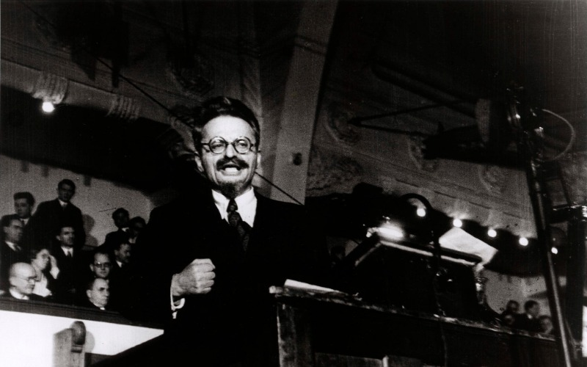

Slide 9
ATATÜRK'E MEKTUP
Troçki’yi getiren İlyiç Vapuru, öğleye doğru Büyükdere açıklarında demirliyor, gemiye binen bir Türk görevli, gelenlerin pasaportlarını inceledi. Bu sırada Troçki’nin oğlu Lev Sedov, Türk görevliye Atatürk’e sunulmak üzere bir mektup verdi. Troçki’nin imzasını taşıyan mektup şöyleydi:
“Sayın Başkan, İstanbul’un kapısında size şunu bildirmekle onur duyuyorum: Türkiye sınırlarına kendi dileğimle gelmedim. Bu sınırlardan içeri zorla sokuluyorum. Rusya’dan çıkarıldıktan sonra, dilini bildiğim ve tanıdığım bir ülkeye gitmeyi yeğlerdim. Fakat sürenler, sürülenlerin bu isteklerine çok ender özen gösteriyorlar. Ülkemden çıkarılmam sorunun sonu değildir. Olaylar kısa ya da uzun sürede gelişecektir. Ben Marks’ın okulunda tarihe sabırla bakmayı öğrendim. En iyi duygularımı kabul buyurunuz Bay Başkan. Leon Troçki.”

Slide 10
Troçki, daha sonra Türk polisinin güvenlik önlemleri arasında Tünel’deki Sovyet Konsolosluğu’na gitti. Burasını herhangi bir otelden daha güvenli sayıyordu.
Stalin herhalde Sovyet konsolosluğunda kendisini öldürme girişiminde bulunmaya cesaret edemezdi. Türk polisi ise Rusların bir şeyler yapmasından kuşku duyduğu için Troçki’nin güvenli bir eve taşınması düşüncesindeydi.
Hatta İçişleri Bakanı Şükrü Kaya, konsoloslukta kaldığı sürece İstanbul Valisi’nin sık sık Troçki’yi ziyaret etmesini ve durumunu incelemesini istedi.
Gelişinin ikinci günü dünya basını, büyük başlıklarla “Troçki İstanbul’da” diye yazıyor, Türk basını ise Basın Yayın’ın emrine uyarak yayın yapmadı bir süre.

Slide 11
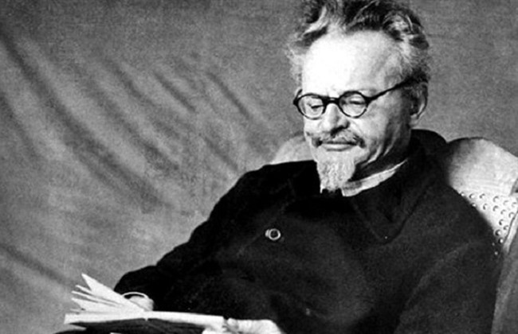
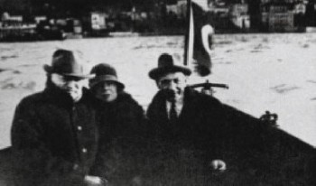

Slide 12
Troçki, Rus konsolosluğunun Tünel’deki konukevine yerleşmişti ve cebinde yaklaşık 1.500 doları vardı. Ama Troçki’nin maddi konuda güvendiği, Avrupa’daki dostları ve yazacaklarından alacağı telif ücretleriydi.
Troçki, Almanya’dan yanıt beklediği sırada durmadan yazıyor, İngiliz, Fransız ve Amerikan gazetelerine durumunu anlatıyordu. Özellikle de, “Türkiye’ye zorla sokulduğunu” öne sürüyordu.
18 Şubat’ta İstanbul Emniyet Müdürü Şerif Bey, Sovyet Konsolosluğu’nda kendisini ziyaret etti ve Vali Muhittin Üstündağ’ın mektubunu verdi.
Türkçe ve Fransızca yazılan mektupları aldığını ve okuduğunu bildirmesi isteniyordu. Troçki, Türkçe bilmediği için yalnız Fransızca yazılı mektubu okudu ve imzaladı. Türkçe mektubu ise almadı.

Slide 13
Mustafa Kemal Atatürk adına kendisini yanıtlayan İstanbul Valisi Üstündağ, Türkiye’ye zorla sokulması iddiasına da değiniyor ve şöyle diyordu:
“SSCB eski Halk Komiseri Troçki cenaplarına, Cumhurbaşkanımıza sunulmak üzere bıraktığınız mektubu ait olduğu makama gönderdim. Size aşağıdaki hususları bildirmekle görevliyim: Sovyet hükümeti, sağlık nedeniyle ülke dışında tedaviniz gerekçesiyle Cumhuriyet Hükümeti’nden vize istemiştir. İyi ilişkiler sürdürdüğümüz dost bir devletin girişimini olumlu karşılamak, bizim yönümüzden doğaldı. Sovyetler Birliği’nden çıkış nedenlerinizi bilemeyiz. Bunları araştırmak da bizim görevimiz değildir. Mektubunuzda belirttiğiniz “zorla sokuldum” deyimi de bizimle ilgili değildir. Buradan istediğiniz bir ülkeye gitmekte serbestsiniz. Oturma sürenizi uzatmak isterseniz de Türkiye konukseverliğini sizden esirgemeyecektir. Bu konuda bütün yabancıların yararlandığı genel kuralların dışına çıkılması düşünülemez. Polislerimiz, kalacağınız sürece güvenliğinizi sağlamak için gereken önlemleri almışlardır. Buna karşın, bir saldırı kuşkusu duyarsanız, sizi korumakla görevli polislerimize bilgi vermeniz en doğru yol olur. Bu mektubu aldığınızı ve içeriğini öğrendiğinizi bize bildirmenizi rica ederim. Saygılarımla. Muhittin Üstündağ - İstanbul Valisi. 18 Şubat 1929.”

Slide 14
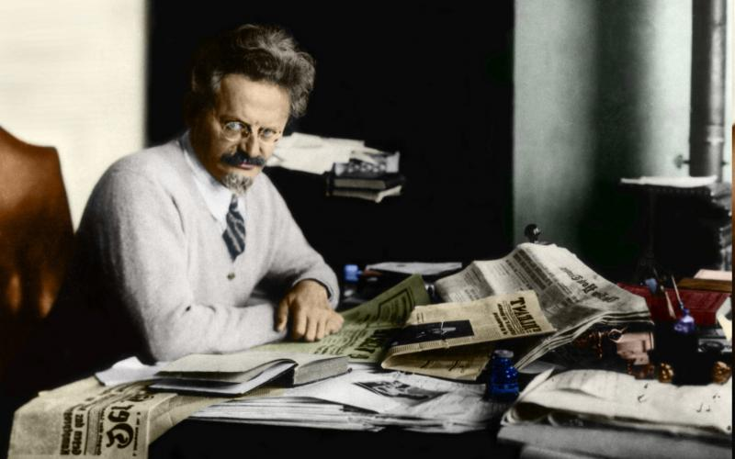

Slide 15
MOSKOVA RAHATSIZ OLUNCA TROÇKİ KONSOLOSLUK'TAN ÇIKARILDI
Ancak dış basında çıkan yazılar Moskova’yı rahatsız etmişti. Sonuçta elçiliğe, Troçki’nin bir an önce konsolosluktan çıkartılması bildirildi.
8 Mart gece yarısına doğru Troçki konsolosluktan çıkarıldı ve Türk polisinin önlemleriyle Taksim İstiklal Caddesi’ndeki Tokatlıyan Oteli’ne arka kapıdan sokularak ikinci kattaki 66-68 ve 70 numaralı odalara yerleştirildi.
Troçki’nin ayrıca sağlık sorunları vardı. Rahatsızlanan Troçki’yi Fransız Hastanesi baş hekimleri, 31 Mart 1929’da ziyaret etmiş, muayene yapmışlardı. Troçki, karısı ve oğlu, 1 Nisan 1929 günü saat:14 civarında Tokatlıyan Oetli’nden ayrılarak Bomonti’deki eve gitti.

Slide 16
Troçki, Türk gazetecileriyle ilk konuşmasını 19 Mart 1929 Salı günü saat:12’de, Tokatlıyan Oteli’nde yaptı.
Yaklaşık 20 Türk gazeteciyi küçük otel odasında kabul eden Troçki, “Odamın İstanbul gazetecilerini sığdıramayacağını hiç düşünmemiştim. Size aslında kısa bir söyleşi için randevu vermiştim”, dedi.
Troçki, bundan sonra, ellerinde fotoğraf makineleriyle gelen gazetecileri baştan ayağa kadar süzdükten sonra şunu söyledi, “Fotoğrafımı çektirmekte mazurum, bu nedenle önce fotoğraf makinelerinizi ellerinizden bırakınız.”
Türk gazeteciler buna itiraz etti. Troçki, üzerinde “Times” gazetesi bulunan masanın önünde bulunan koltuğa oturdu, “Sorularınızı bekliyorum”, dedi.
Almanya’ya gidip gitmeyeceği sorusuna şu yanıtı verdi: “Lisanını bilmediğim bir memlekette kalmak istemiyorum. Öteden beri lisanına vakıf olduğum bir memlekete gitmek istiyordum. Almanya’nın bana karşı gösterdiği misafirperverlikten yararlanarak Almanya’ya kabulüm için başvurdum. Henüz bir yanıt alamadım. Fakat olumlu bir yanıt alacağımı ümit ederim.”

Slide 17
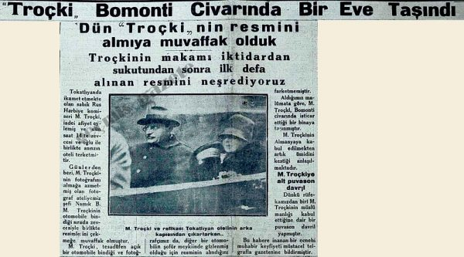

Slide 18
TÜRKÇE BİLMEDİĞİM İÇİN AYRILMAK İSTİYORUM
“Özgürlüğünüz kısıtlanmıştır anlamına gelen bir yazınız yayımlanmış! Buna ne diyeceksiniz" sorusuna Troçki, şu yanıtı verdi:
“Yanlış anlaşıldım. Türk hükümetinin özgürlüklerimi kısıtladığını hiçbir zaman söylemedim. Fransız gazetelerine 6 bin sözcük tutan Rusça makaleler yazdım. Bu yazılar telgrafla çekilirken ve Fransızcaya çevrilirken büyük hatalara uğradı. Türk hükümeti bana büyük konukseverlik göstermiştir, minnettarım. Tekrar ediyorum: Türk hükümeti hiçbir biçimde özgürlüğümü kısıtlamamıştır. Türkiye’ye gelir gelmez Rus Başkonsolosluğu’na indim. Almanya’dan vize istemiştim. Buna yanıtın kısa zamanda geleceğini umuyordum. Bu nedenle otele geçmek istemedim. Sizlerle konuşmayı bugüne kadar ertelememin nedeni de böyle bir toplantıyı konsolosluk gibi resmi bir yerde yapmak istemeyişimdir. Şimdi herkesle konuşuyorum. Türkiye’den neden ayrılmak istediğimi sorabilirsiniz. Türkçe bilmediğim için. Artık yaşlıyım ve yeni bir dil öğrenemem. Yoksa çok sevdiğim ve konukseverliğine tanık olduğum ülkenizde oturmamam için hiçbir neden yoktur.”

Slide 19
“Bolşevik Rusya’nın geleceği hakkında ne düşünüyorsunuz" sorusuna Troçki, gülerek şu yanıtı verdi:
“Bu sorunuz önemli ve pek karışıktır. Bu nedenle yanıtını böyle kısa bir söyleşi içine sıkıştırmak oldukça zordur. Özetle şunu söyleyebilirim ki, Rusya’nın 1917 bolşevik ihtilalinde çizilen hattı hareketi izleyeceğini ümit ederim. Ben, 1917 ihtilalinde vazedilen esaslara nazaran noktai nazarımı asla değiştirmedim. O zaman ne isem, bugün de oyum. Esasen Stalin’i Rusya’nın yolunu değiştirmekle suçluyorum. Bu nedenle Stalin’e karşı açtığım mücadele sosyal demokratlara açtığım mücadelenin aynıdır. Şimdi ki Stalin’in tuttuğu yol beynelmilel bir demokrasi yoludur. Rusya’da sürgün olarak bulunduğum Almaata şehrinde buna dair bir eser yazmağa başlamıştım. Şimdi bir yerde yerleşince bu eseri tamamlayacağım. Stalin ile mücadele ve çatışmamızın esası şudur: Benim fikrimce Rusya gibi mütecerrit bir vaziyette bulunan bir memlekette sosyalizm olamaz. Halbuki Stalin’in tuttuğu yol bir nevi milliyetperver sosyalizm yoludur. Fakat Rusya’nın bugünkü vaziyeti buna uygun değildir. Stalin ile aramızdaki anlaşmazlık Lenin’in ölümü ile başlar. Aramızda şahsi bir kavga değil bilhassa bir düşünce çatışması vardır. Biz Rusya’nın bugünkü siyasetini değiştirmek istiyoruz.”

Slide 20
KIZIL ORDU İÇİNDE GİZLİ ÖRGÜTÜMÜZ VAR
“Bu amacı gerçekleştirmek için nasıl çalışacaksınız. Rusya’da gizli örgütünüz var mı?” sorusuna ise Troçki şu yanıtı verdi:
“Evet Rusya’da hatta Kızıl Ordu içinde gizli örgütümüz vardır. Bu nedenle taraftarlarım izlenmektedir. Fakat tarafımızdan bir isyan hedeflemek söz konusu değildir. Biz barışçıl bir yöntemle partinin çoğunluğunu kazanmak istiyoruz ve elbette bir gün kazanacağız. Bunun için de partinin siyasetini değiştirmeğe zorunluyuz. Bu konuda müddet tayin etmek olanaklı değildir. Siyasette müddet tayin edenler daima aldanırlar. Müddet tayini heyet şinaslıkta olur, siyasette olmaz.”
Troçki, uluslararası durumu pek karanlık görüyordu. Ona göre yakında dünya karışacak ve savaş olacaktı.

Slide 21
Troçki, bu konuda şunları belirtiyor: “Dünya yeni bir savaşa doğru gidiyor. Uluslararası durum değişmezse savaş kaçınılmazdır. Bundan önce İngiltere, Fransa’ya karşı savaşmıştır. Bu defa birlikte olduğu Amerika’ya karşı savaşacaktır. Bugün Amerika deniz gücü ve sermayesi ile nereye el uzatsa karşısında İngiltere’yi görüyor. Amerika ile İngiltere arasında denizlerin egemenliği ve kapitalizm diktatörlüğü mücadelesi vardır. Fakat Amerika daha güçlüdür. Bu rekabet ihtimaldir ki daha bir müddet devam edecektir. Bu nedenle savaş zorunlu gibidir. Halbuki önünü alabilmek için işçi sınıfını hükümete kabul ettirmelidir. Kellog misakı, Cemiyeti Akvam savaşın önüne geçmek şöyle dursun özellikle savaşı kolaylaştırmağa hizmet etmektedir. Kelleg misakı savaşı kanun dışı saymakla manen bunu hazırlamaktadır. Cemiyeti Akvam da, her şeyde olduğu gibi savaşı da Fransa ve İngiltere lehine inhisar altına almak içindir."

Slide 22
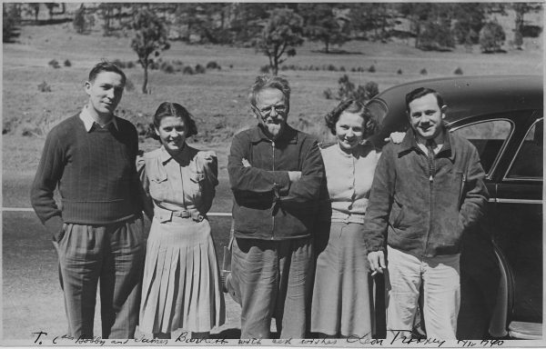

Slide 23
Troçki, masası üzerine iki kitap koymuş ve küçük kâğıtlarla bazı yerleri işaretlemişti. Bunları göstererek konuşmasını şöyle sürdürmüştü:
“İşte, kitaplarımdan ikisi… Türkiye için yazdıklarımdan bazıları burada. Birini 1909′da yazmıştım. Bu ve daha sonraki yazılarımda Türkleri o kadar övdüm ki, bana Türkofil dediler. O tarihlerde Rusya’da Türklere karşıt çok insan vardı. Türk dostluğunu daha sonra Türklerin ulusal savaşında da gösterdim. Dostum General Frunze’yi Rus ordularının temsilcisi olarak Ankara’ya yolladım. Türkiye’nin bağımsızlık savaşını çok büyük ilgiyle izledim ve sonuçtan kıvanç duydum. Bağımsızlığınızı, bu uğurdaki savaşı büyük önderinizin yönetimine borçlusunuz. Atatürk’ün büyüklüğü artık dünyaca kanıtlanmış bir gerçektir, öyle bir gerçek ki, burada yinelenmesinden ben de tat duyuyorum. Türk-Sovyet ilişkileri içtenliklidir ve böyle kalacaktır. Politik alandaki bu dostluğun ticaret ve ekonomiye dönüşmesini isteriz.”

Slide 24
Troçki, İngiliz-Amerikan gazetelerine yazdığı makalelerden oldukça para kazanmış, sürekli kendisine daha güvenli bir eve taşınmasını söyleyen Emniyet Müdürü’nün dediğini yapıp daha güvenli ve rahat bir eve çıkmak istiyordu.
Sonunda Şişli Bomonti Mahallesi’nde İzzet Paşa Sokak Numara 29’daki mobilyalı bir ev uygun bulundu ve buraya taşınmıştı. Fakat sorunlar bitmemişti.
Mahalle halkı bir anda çevrelerinin polislerle ve tanımadıkları insanlarla dolmasından rahatsızlık ve korku duyduklarından kısa süre sonra şikayet yağdırmaya başladı. Köşkün, çevredeki evlere yakın olması nedeniyle ortaya çıkan güvenlik açığı Troçki’yi de huzursuz etmeye başladığından, korunma yönünden kolaylık sağlayacak çevresi açık yeni bir ev arandı.
Bomonti civarındaki yeni evine taşınmasından sonra Troçki, çok ender dışarıya çıkmakta, yayınlayacağı eserleri hazırlamaktaydı.

Slide 25
Troçki vize almak için Almanya’ya başvurduysa da kısa bir süre sonra Ankara’daki Alman Elçisi Nodolny, kendisine hükümetinin vize veremeyeceğini bildirecekti.
Almanya’ya kabul edilmeyeceği anlaşılması üzerine Troçki, yazı Yeniköy veya Yeşilköy’de geçirmeğe karar vermişti. Bunun için buralarda uygun bir ev aratmaktaydı.
Bu kez İngiltere’ye başvuran Troçki, başvurma nedenini 15 Haziran 1929’da şöyle açıklıyordu:
“İngiltere’ye gitmek için izin talep etmekliğim Türkiye’den memnun olmadığımdan ileri gelmiş değildir. Özellikle burada gördüğüm hüsnü kabul ve misafirperverlikten pek memnunum. İngiltere’ye gitmekliğim karımla beraber tedaviye zorunlu olmamızdan ileri gelmektedir. Aynı zamanda Lenin hakkında hazırlamakta olduğum eserin İngilizce nüshası için İngiltere’de incelemede bulunmak istiyorum.”
Troçki, İngiltere tarafından da kabul edilmedi. İngiliz parlamentosunda bu konuda yapılan konuşmalarda İngiliz hükümeti, “korkaklıkla” suçlandı.

Slide 26
1929 Mayıs’ında Büyükada İskelesi’ne oldukça yakın olan Arap İzzet (Hulo) Paşa Yalısı bulundu. Polis, buradan Büyükada’ya gelip gidenleri kolaylıkla denetleyebilir ve büyük bahçeli evde istediği gibi koruma önlemleri alabilirdi.
Troçki, Büyükada’ya yerleştikten sonra yine çok yoğun çalışmaya başladı. Gazetelere yazı yazıyor, kitaplar hazırlıyordu. Troçki’nin çalışma odasında birkaç daktilo çalışıyor, daktilolar Troçki’nin söylediklerini hızla yazıyorlardı.
Troçki’yi bazan yabancı gazeteciler, bilim adamları da ziyaret ediyordu. Alman bilim adamı Emil Ludvig, 1929 Kasım ayında Troçki’yi ziyaret etmiş, görüşmüştü. Emil Ludvig, daha sonra da Ankara’ya gitmişti.
Troçki, bir de tekne almıştı. Boş zamanlarının çoğunu Yunan balıkçı Haralambos ile birlikte balık tutarak değerlendiriyordu. Rusya’daki alışkanlıklarından da vazgeçememişti. Örneğin çayını sıcak olduğu için fincanın tabağına döküp öyle içmeye devam ediyordu. Köşke bir tane de doğal ıstakoz havuzu yaptırmıştı.

Slide 27
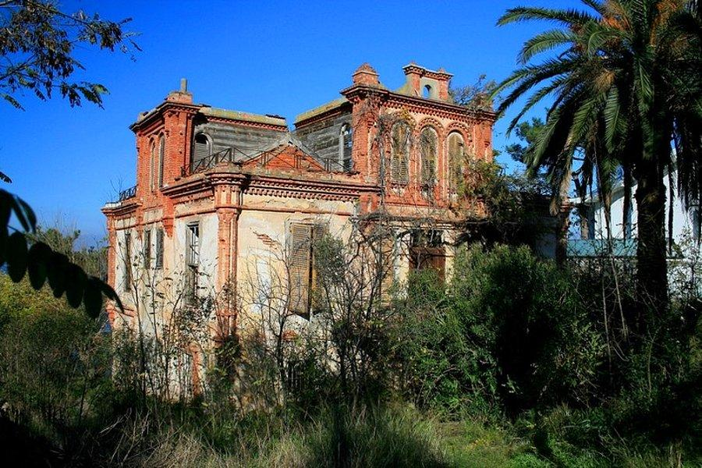

Slide 28
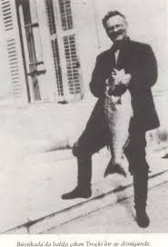
MAHSUR KALINCA GECEYİ KÖY İMAMININ EVİNDE GEÇİRDİ
Balığa çıkmanın yanı sıra avlanmak üzere de kayıkla Kartal'a uzanıp Samandıra gibi uzak ormanlık alanlara bıldırcın ve tavşan avına çıkıyordu. Yine böyle bir av partisini uzatınca hava bozduğu için Şile yakınlarındaki bir köyde mahzur kaldı. Geceyi beraberindeki jandarma, polis, Jean van Heijenoort adlı sekreteri ve muhafızı Bilal Ertürk’le köyün imamının evinde geçirdi.

Slide 29
EVİ YANDI, TÜM KOLEKSİYON KÜL OLDU
1 Mart 1931’de Troçki’nin evi alevler içinde kaldı. Troçki bunu önce suikast girişimi sandı. Ancak karısı Nathalie’nin unutkanlık sonucu açık bıraktığı şofbenin yangına neden olduğu sonra anlaşıldı. Ama Stalin’in yayımlanmasından korktuğu belgeler, fotoğraflar ve fotokopilerin büyük bir bölümünü kapsayan bir koleksiyon kül olmuştu.
Yangından sonra geçici olarak Savoy Otel’e yerleştirilen Troçki için yeni bir ev arandı. Gazetelere verilen ilan sonucunda Moda semtinde Şifa Sokak’ta Dr. Mahmut Ata’ya ait olan ev kiralandı. Fakat Troçki, Büyükada’da geçirdiği günleri unutamamaktaydı. Üstelik ev hemen sokağın yanı başında olduğundan yine huzursuz geceler başlamıştı. Bir gece bahçeye atlayan iki kişinin alarm zillerini çalıştırmasıyla Troçki bu evden ayrılmaya kesin karar verdi. Valilik ve Emniyet’in gayretleriyle Büyükada’daki Yanaros Köşkü Troçki’nin yeni evi olarak kiralandı.

Slide 30
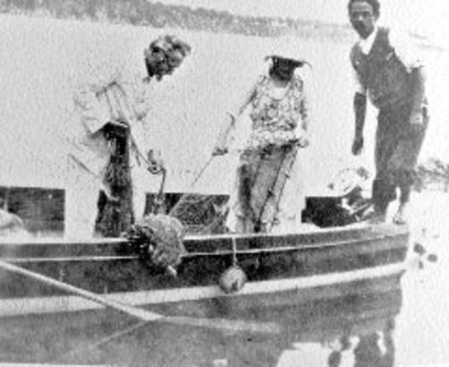

Slide 31
Troçki, 21 Mart 1932’de de yeni aldığı motorlu kayıkla Pendik kıyısındaki Pavli adası civarında balık avlarken motorlu kayığı bozuldu, bu arada fırtınada çıkmıştı. Troçki ve yanındakiler zorunlu olarak Pavli adasına çıktı. Adadan devletin motoruyla Büyükada’ya dönebildi.
İstanbul'da geçirdiği 5 yılda şehir merkezine zaman zaman inen Troçki'nin, bunlardan birinde Taksim'de Charlie Chaplin'in, “Şehir Işıkları” filmini izledi.
Bir kez Süleymaniye, Ayasofya, Beyazıt ve Yavuz Sultan Selim Camii gibi anıtsal yapıları ziyaret etmişti.
Maslak civarında Belgrad ormanlarını gezdi.
İstanbul’da yaşadığı süre içinde bir kez de yurtdışına çıktı.

Slide 32
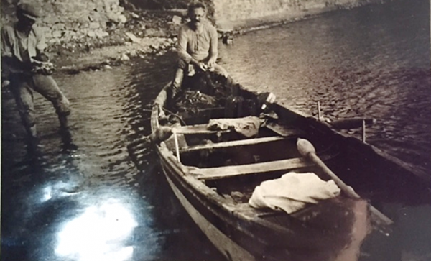

Slide 33
1932 yılında, Danimarka Sosyal Demokrat Öğrenciler Birliği’nin çağrılısı olarak Rus Devrimi’nin on beşinci yıldönümü konulu bir konferans vermek için Kopenhag’a gitti. Bu gezisini, vatansızlara verilen Türk pasaportuyla yapmıştı. Ancak pasaportunda, “Türk sınırları dışında başına geleceklerden Türkiye Cumhuriyeti sorumlu değildir” kaydı vardı. Çünkü Sovyet hükümeti 20 Şubat 1932’de Troçki’yi vatandaşlıktan çıkartmıştı.
14 Kasım 1932 Pazartesi günü Troçki, ailesiyle birlikte yanında iki büyük bavul, birkaç el çantası ile Tophane açıklarında bulunan vapura bindi. Troçki’nin sağlık sorunları olduğu, Danimarka’da doktorlar tarafından muayene edileceği açıklandı.
Troçki’nin bindiği vapur 16 Kasım 1932’de Pire limanına uğradığında komünistler onu karşılamak için toplu halde rıhtıma gitti. Polis, komünistlerin gümrükten geçmelerine izin vermemiş, komünistler de “Enternasyonal” marşını söylemişlerdi. Dağılamamakta ısrar eden komünistlere polis saldırdı, bazılarını gözaltına aldı.
Troçki, 23 Kasım’da Kopenhag’a vardı. Konferans, 27 Kasım 1932’de Kopenhag’da yapıldı. Troçki, Danimarka’dan Adriya vapuru ile 11 Aralık 1932’de İstanbul’a döndü. Troçki’yi görmek için kalabalık bir kitle rıhtıma toplanmıştı.

Slide 34
BELGELERİ AMERİKA'DAKİ ÖZEL BİR ÜNİVERSİTEYE SATTI
Vatandaşlıktan çıkarıldıktan sonra İstanbul’daki Rus Konsolosluğu da, Vali’den Troçki’nin artık Rus vatandaşı olmadığı gerekçesiyle “gösterilen ilginin kaldırılmasını” istemişti. Ancak İçişleri Bakanlığı bu öneriyi reddediyor ve “Türk topraklarından çıkıncaya kadar güvenlik önlemlerini kaldırmayacağını”, bildiriyordu.
Başbakan İsmet İnönü’nün 1932’de Rusya’ya gidişi ve Türk-Sovyet ilişkilerindeki yeni gelişmeler Troçki’yi iyice kuşkulandırmıştı. Stalin’in Türkiye’ye baskı yapacağını ve buna Türklerin boyun eğeceğini düşünüyordu. Bu yüzden Fransa’dan vize istedi.
Daladier hükümeti bu kez isteği kabul etti. “Leon Sedov Efendi” adına düzenlenmiş pasaportuyla 17 Temmuz 1933’te Bulgaria isimli bir gemiyle Türkiye’den ayrılarak Fransa'ya giden Troçki burada 2 yıl kaldı ve sınır dışı edildi. Daha sonra Norveç'e gittiyse de burada da 2 yıl kaldıktan sonra ayrılmak zorunda kaldı.
9 Ocak 1937'de Meksika'ya sığındı ve Mexico'ya yerleşti. Troçki, arşivindeki belge, bilgi ve görsel dokümanları 1938 yılında Amerika’daki özel bir üniversiteye sattı.

Slide 35
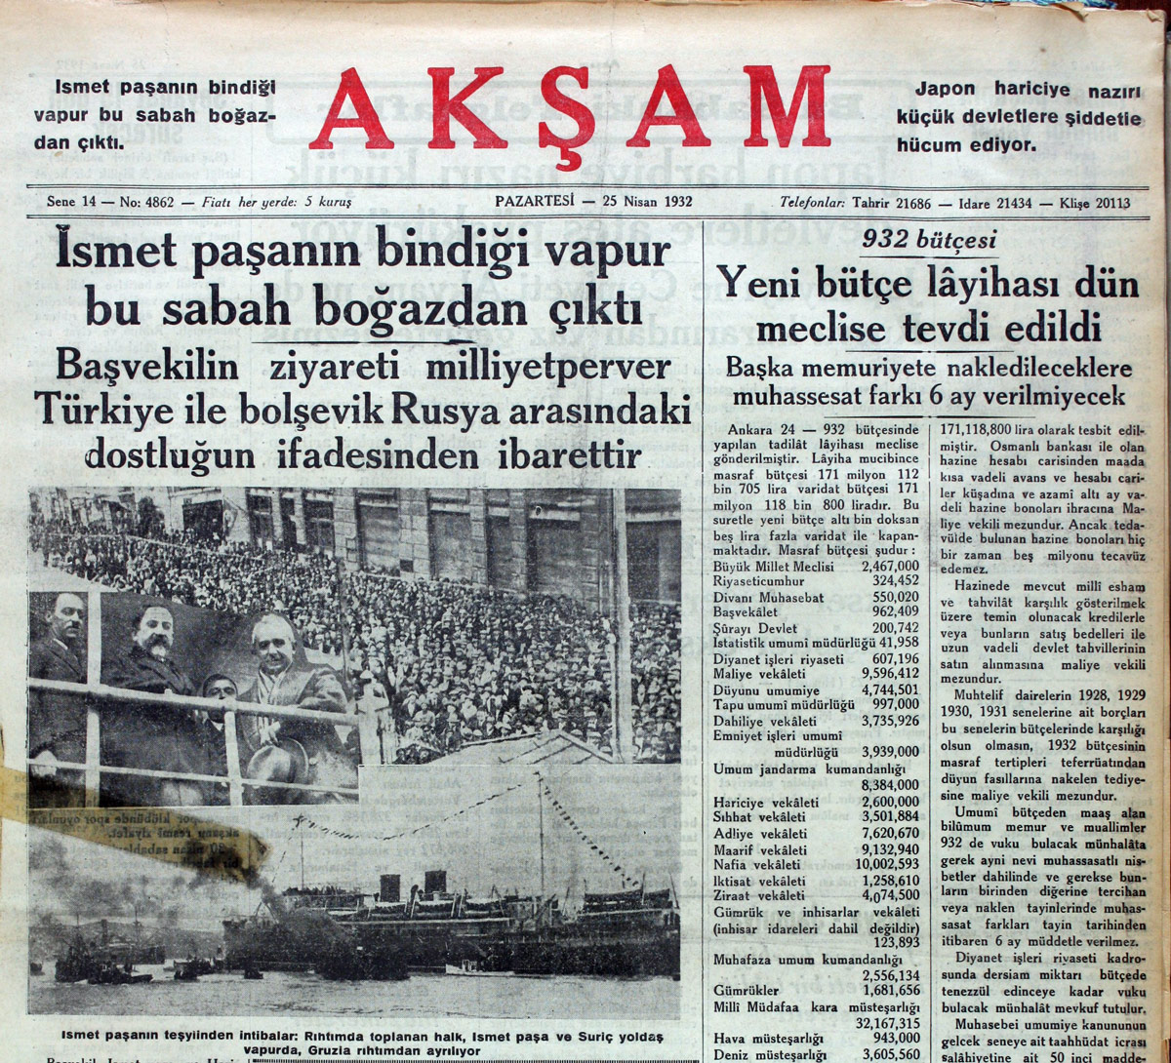

Slide 36
BİR BUZ KIRACAĞIYLA ÖLDÜRÜLDÜ
Stalinciler tarafından amansızca izleniyordu. Meksika Coyocan'da Stalinci bir komünist olan İspanyol asıllı Ramon Mercader tarafından 20 Ağustos 1940 Salı günü öğleden sonra Troçki'yi kafasına vurduğu bir buz kıracağıyla ağır biçimde yaraladı ve Troçki, 21 Ağustos sabahı saat 07.30’a doğru öldü.
Troçki’ye suikast düzenleyen katilin değişik takma isimler arasında Frank Jackson, Jasques Mornard ve Roman Mercader anılan adları vardı.
Cinayet duruşması Şubat 1943’te başladı. Katil o tarihte Meksika kanunlarına göre en ağır cezası olan “20 sene ve 1 gün” müddetle hapse mahkum oldu.

Slide 37
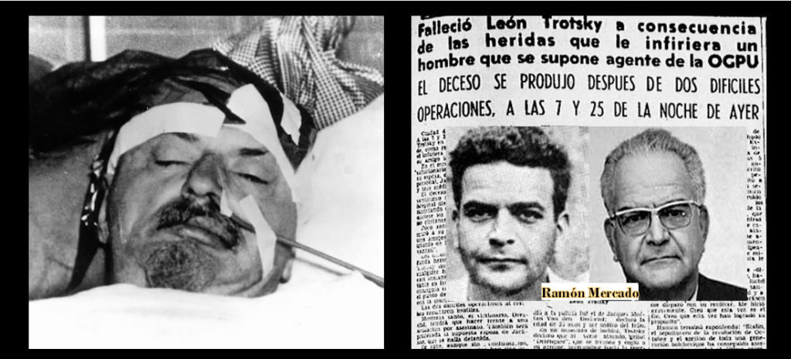

Slide 38
SON SÖZLERİ...
Troçki saldırganla boğuştuğu sırada odaya giren Troçki'nin korumaları Mercader'e saldırdı. Troçki korumalarına "Onu öldürmeyin, bu adamın anlatacak bir hikâyesi var", diye seslendi. Ölümünden önce iki kez bilinci yerine geldi, ilkinde eşine "Burjuva basına (basınına?) iyi malzeme olduk" diyerek ölümle yüz yüze geldiği bir anda cesaretini yitirmediğini gösterdi. Bir sonraki bilincin geri gelişi ise son sözlerini sarf etmesini sağladı. Bu sözler: "Dördüncü Enternasyonal'in zaferinden eminim, ileri!" olmuştu.

